Slide 1
Aandachtsrichter vrouwenkiesrecht
Leerlingen hebben al de sociale en ideologische veranderingen van de negentiende eeuw behandeld, maar nog niet het vrouwenkiesrecht. Deze les gaat hierover, maar dat heb je nog niet verteld.
De roze vlakken verbergen de protestborden en aan de klas de simpele vraag: waar gaan al deze mensen in Amsterdam 1916 de straat voor op?
Makkelijke manier om de voorkennis te activeren en te laten zien dat vrouwenkiesrecht een grote sociale beweging vereiste.
Dit is natuurlijk ook heel makkelijk met andere onderwerpen te doen ☺
Amsterdam, 1916

Slide 2
Amsterdam, 1916

Slide 3
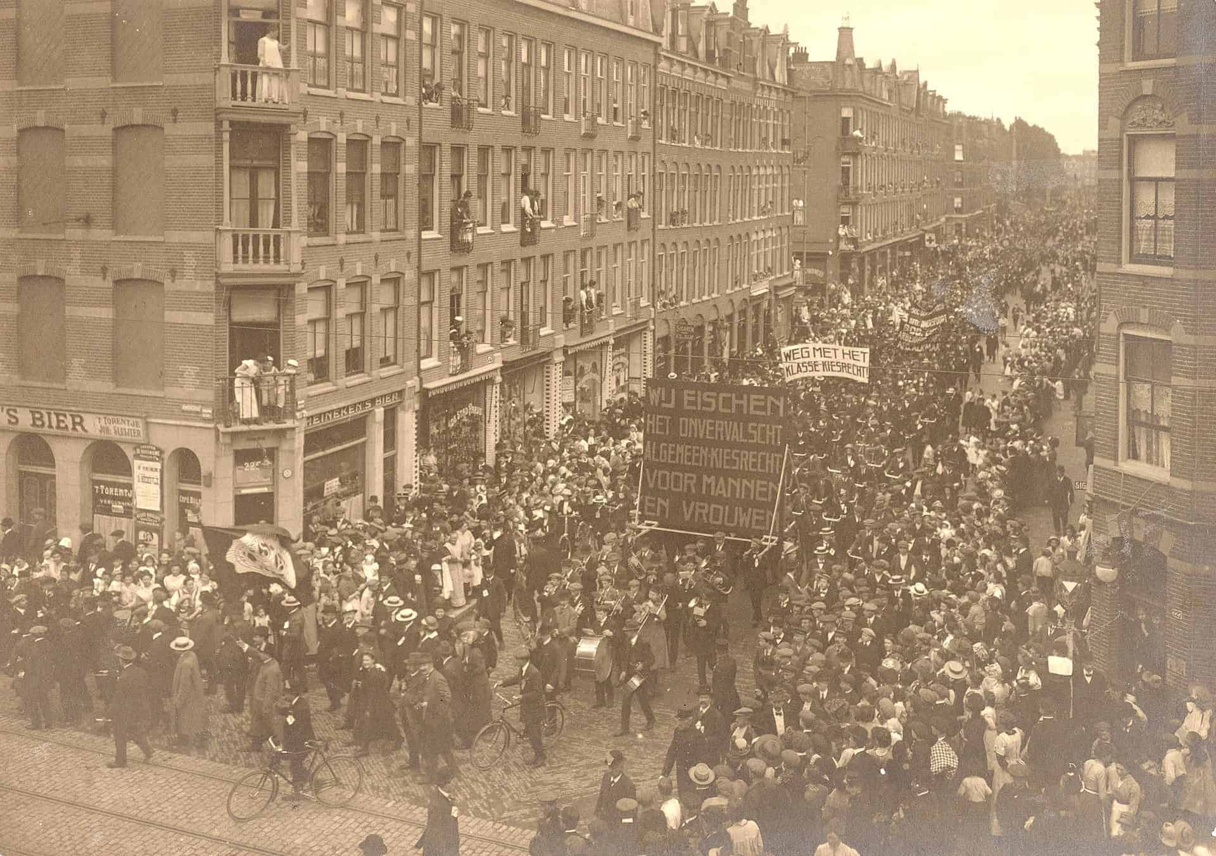
Amsterdam, 1916

